Slide 1
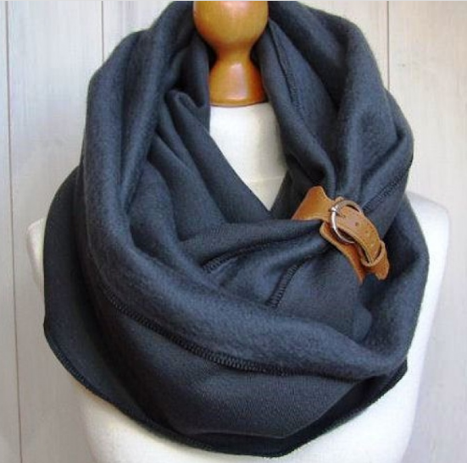
Изготовление аксессуаров в технической последовательности
Кружок: Моделирование и дизайн «Космопринт»
Группы: 10, 11, 12 Подготовила: педагог ДО Суханова Е.Н.

Slide 2
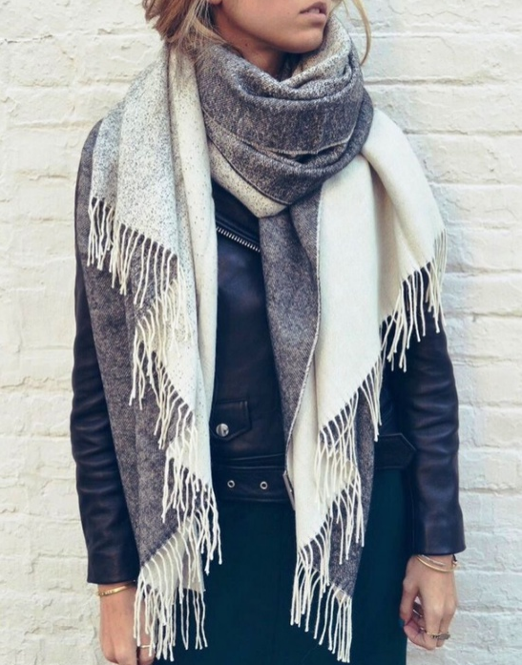
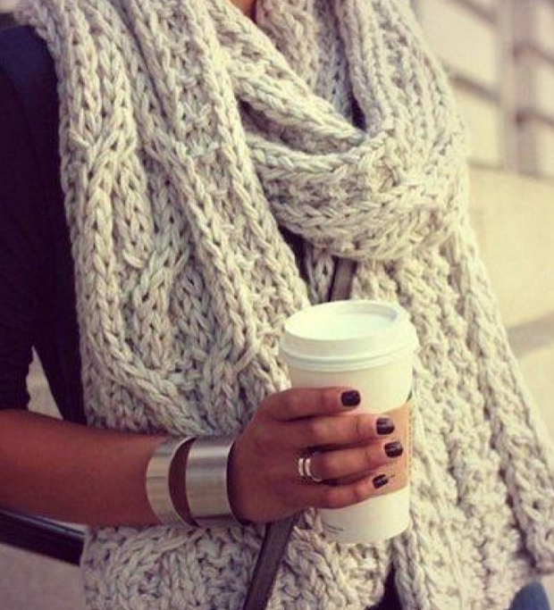
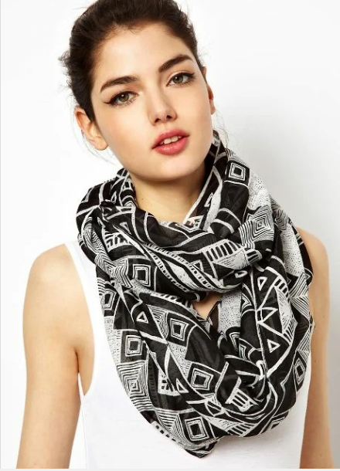
Модный аксессуар весны 2020
Шарф - это нечто теплое, уютное, что защищает от холода и ветра, а еще это модный аксессуар. Какие бывают шарфы и как их носить?

Slide 3
Цели и задачи
Развитие творческих и индивидуальных способностей, приобретение практических навыков ручного труда, использование их в жизни.
- образовательные: дать представление о способах украшения изделий; научить оформлять изделия;
- развивающие: развивать творческие способности детей, упорство в достижении цели, мелкую моторику рук, внимание, умение контролировать свои движения, фантазию, эстетический вкус, воображение, память, сообразительность;
- воспитательные: экономное и бережное отношение к материалам, аккуратность, трудолюбие, терпение, усидчивость.
Тип и вид занятия: знакомство с новой темой.
Форма занятия: самостоятельная работа ученика.
Методы занятия: наглядные, практические.

Slide 4
Вам понадобится
Швейная машинка.
Мягкая трикотажная ткань — не менее 145 см в длину (в МК — 150 см).
Мелок или карандаш для ткани.
Прозрачная линейка.
Сантиметр (измерительная лента).
Утюг и гладильня доска.
Ножницы.
Иголка, нитки.
Английские булавки.

Slide 5
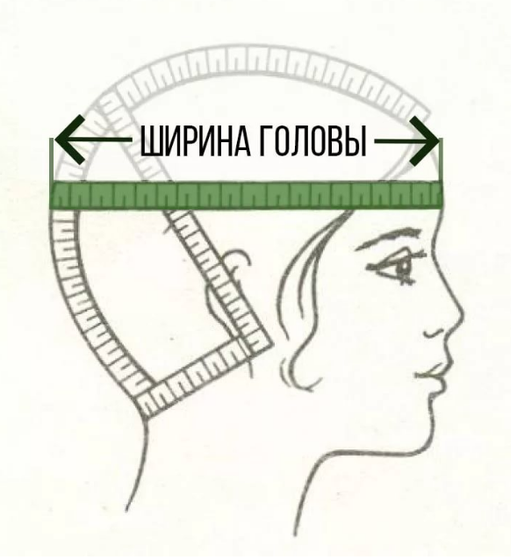
Ход работы
Сшить из трикотажа снуд очень просто, так как он представляет собой полосу ткани, соединенную в кольцо. Окружность головы измеряется сантиметровой лентой, проводя ее по лбу, над ушами, а сзади – по самой выступающей части затылка. Если шарф будет носится в несколько слоев, с перекручиванием, то это значение не нужно, длину его определяют произвольно, обычно она составляет 100-150 см. Ширина взрослого шарфа может быть от 15 до 50 см.

Slide 6
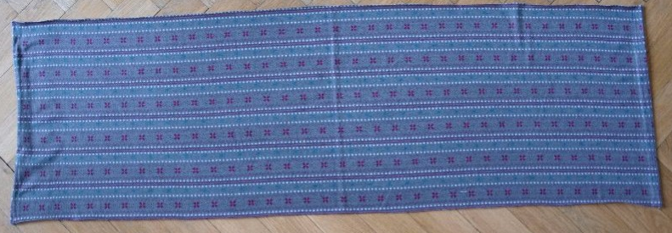
Этапы пошива
1. Берем отрез ткани примерно 50 см на 150 см.

Slide 7
2. Складываем отрез по длине, лицевой стороной внутрь.
3. Складываем булавками длинную сторону и прокладываем строчку. В результате должна получится длинная труба.

Slide 8
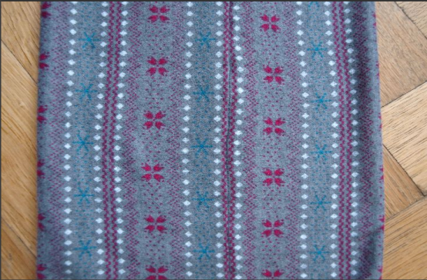
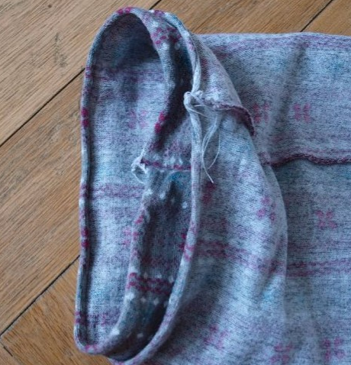
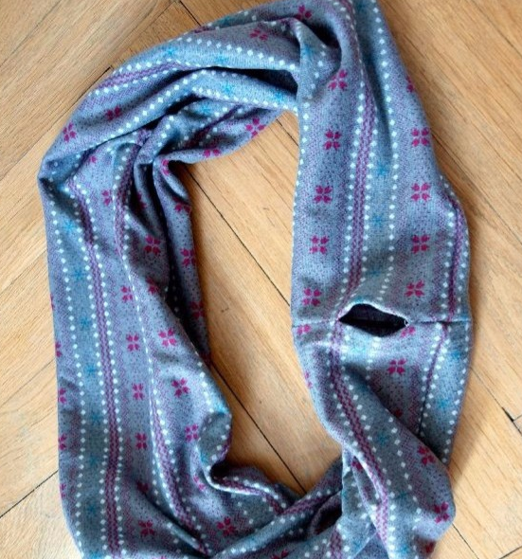
4. Выворачиваем будущий шарф на лицевую сторону.
5. Соединяем края шарфа по кругу, прошиваем оставляя небольшое отверстие.

Slide 9
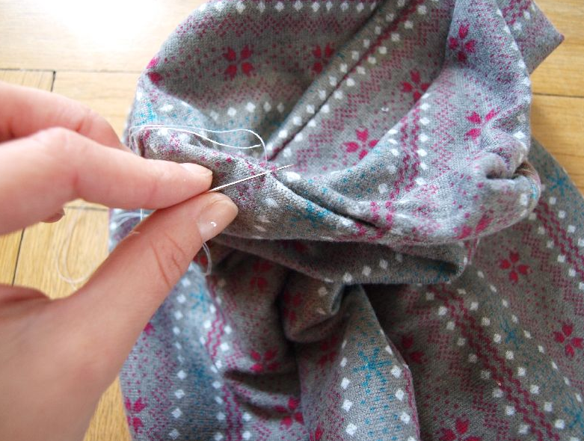
6. Зашиваем открытый участок вручную.
7. Вот и все! Шарф-снуд готов!

